Slide 1
Previdência: Reformar hoje para garantir o amanhã
Dezembro de 2016

Slide 2
As projeções populacionais mostram que, em 2060, teremos menos pessoas em idade ativa que hoje. Ao mesmo tempo, o número de idosos irá crescer 262,7% nesse mesmo período.
Projeções da População Brasileira
(em milhões de pessoas)
 | 0 a 14 anos | 15 a 64 anos | 65 anos ou mais | Idosos / Adultos
2015 | 47,4 | 140,9 | 16,1 | 11,5
2020 | 44,3 | 147,8 | 20,0 | 13,5
2030 | 39,3 | 153,9 | 30,0 | 19,5
2040 | 35,4 | 152,6 | 40,1 | 26,3
2050 | 31,8 | 143,2 | 51,3 | 35,8
2060 | 28,3 | 131,4 | 58,4 | 44,4
Variação % 2015 a 2060 | -40,3% | -6,7% | 262,7% | 286,1%
Fonte: IBGE/ Projeção da População de 2013

Slide 3
Diagnóstico - Taxa de Fecundidade (filhos por mulher)
A taxa de fecundidade caiu 72,3% entre 1960 e 2014, passando de 6,3 para 1,7 filhos por mulher. A projeção é que caia para 1,5 até 2034.
Fonte: IBGE

Slide 4
Diagnóstico - Pirâmides Etárias: 1990 / 2010 / 2030 / 2060
Fonte: IBGE. Elaboração: SPPS/MTPS.

Slide 5
Idades Mínimas de Aposentadoria
Fonte: AISS – Europa, Ásia e Pacífico (2014); África e Américas (2015); OCDE (2014)

Slide 6
A aposentadoria apenas por
Tempo de Contribuição, sem idade mínima, existe em poucos países
País | Concede Aposentadorias apenas por Tempo de Contribuição (TC) |  | Há restrições à atividade laboral?
 | Homens | Mulheres
Argélia | TC: 32 | TC: 32 | Inatividade
Egito | TC: 20 | TC: 20 | -
Brasil | TC: 35 | TC: 30 | -
Equador | TC: 40 | TC: 40 | -
Bahrein | TC: 20 | TC: 15 | Aposentadoria+Salário < Salário Médio dos últimos 2 anos.
Irã | TC: 35 | TC: 35 | Inatividade.
Iraque | TC: 30 | TC: 30 | Inatividade
Arábia Saudita | TC: 25 | TC: 25 | Inatividade
Síria | TC: 25 | TC: 25 | -
Yemen | TC: 30 | TC: 25 | -
Hungria | Sem direito. | TC: 40 | -
Itália | TC: 42,5 | TC: 41,5 | -
Sérvia | TC: 45 | TC: 45 | -
Fonte: AISS – Europa, Ásia e Pacífico (2014); África e Américas (2015)

Slide 7
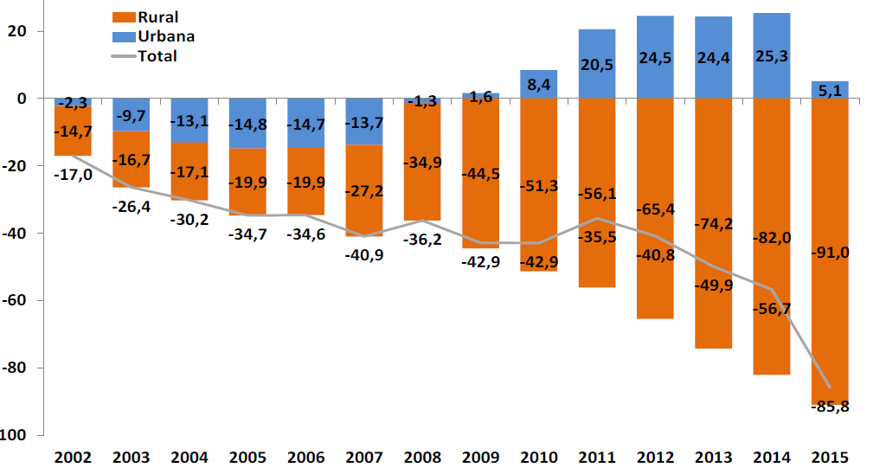
Resultado da Previdência Social Urbana e Rural (R$ bilhões)

Slide 8
Fonte: RREO (STN/MF)

Slide 9
Os benefícios rurais representam 22,5% da despesa total no RGPS em 2015.
Despesa anual com benefícios da previdência urbana e rural
(em R$ bilhões nominais)
Fonte: Fluxo de Caixa do INSS.

Slide 10
Gastos Previdenciários - Comparativo
2016: aproximadamente 8% do PIB
2058 (estimado): 21% do PIB
2015:
- Gastos com medicamentos, vacinas e laboratoriais: R$ 12,578 bi
- Saneamento e habitação: R$ 26,215 bi
Bolsa Família: R$ 26,5 bi
Seguro Desemprego: R$ 48,1 bi
Gastos diretos com educação: R$ 59,4 bi
Gastos direto em saúde: R$ 97,086 bi
Déficit do RGPS: R$ 85,86 bi (2016: R$ 152 Bi)

Slide 11
Cenário Base – NRF vigente e SEM reforma da previdência
% da despesa primária total
* Dados de 2016: LDO 2016 e Relatório de Avaliação do 4º bimestre. Dados de 2017: PLDO e PLOA 2017. Especificamente para dívida, total de receita e despesa para 2018-19: PLDO 2017. Todos demais dados: cálculos SEPLAN.
** Os cálculos da SEPLAN foram feitos com base na Grade de 11/08/2016 e considerando crescimento real de PIB de 2,5% para 2020 em diante. Para o cálculo da Previdência e LOAS foram utilizadas variações reais projetadas pelo MF.
*** Para 2016, LOA. Para 2017, PLOA (considerando futuro ajuste para contemplar o substitutivo da PEC para saúde). Para 2018 em diante, correção pela inflação do ano anterior.

Slide 12
ACÓRDÃO Nº 2973/2016 – TCU – Plenário
TCU vê desequilíbrios em regimes de previdência de servidores de estados, DF e municípios
(http://portal.tcu.gov.br/imprensa/noticias/tcu-ve-desequilibrios-em-regimes-de-previdencia-de-servidores-de-estados-df-e-municipios.htm)
“O diagnóstico que embasou o Acórdão TCU Plenário nº 1.331/2016 demonstrou a rápida deterioração da situação atuarial dos estados e municípios da Federação. Novas estimativas disponíveis demonstram a continuidade do crescimento do déficit para estados, DF e Municípios. Ao longo do período de 2011 a 2015, o déficit atuarial agregado dos estados mais que dobrou em valores correntes, superando os 50% do PIB (...)”

Slide 13
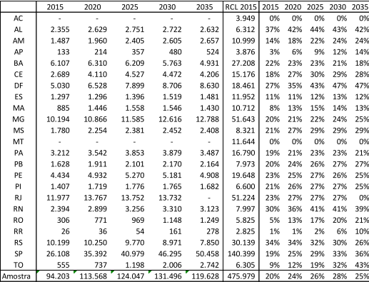
ACÓRDÃO Nº 2973/2016 – TCU – Plenário

Slide 14
Despesa de Pensões sobre PIB e Razão de Dependência dos Idosos
Países Selecionados – 2009 / 2010
O Brasil ainda é um país relativamente jovem e já conta com uma elevada despesa com pagamento de pensões por morte em relação ao PIB
Fonte: Banco Mundial

Slide 15
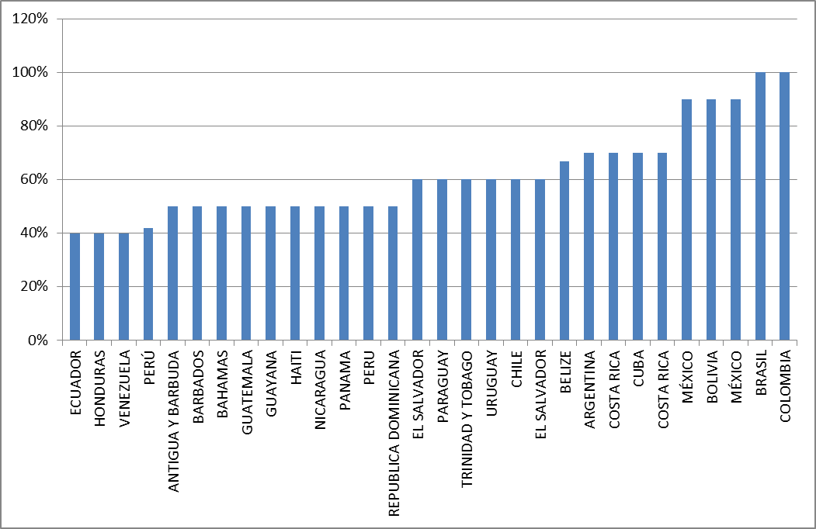
Na América Latina, apenas no Brasil e na Colômbia os pensionistas recebem 100% do benefício, independentemente do número de filhos.

Slide 16
Premissas para a Reforma Proposta
Garantir a sustentabilidade presente e futura da Previdência Social, preparando-a para a transição demográfica da população brasileira;
Convergir para as melhores práticas internacionais, incorporando as experiências exitosas de países que já enfrentaram uma transição demográfica, observada a realidade social e econômica do Brasil;
Resgate da credibilidade da economia brasileira: estimular investimentos, gerar empregos;
Respeitar os direitos adquiridos (reforma não afeta beneficiários e também não atinge aqueles que já possuem os requisitos para os benefícios – ex. quem já pode se aposentar hoje, mas ainda não se aposentou);
Avançar rumo à harmonização de direitos previdenciários entre os brasileiros: convergência entre os regimes de aposentadorias;
Regras de transição longas: 20 anos;
Nenhum aposentado receberá menos de um salário mínimo.

Slide 17
PROPOSTA - Idade Mínima
  Regra permanente:
  Aposentadoria aos 65 anos de idade e 25 anos de contribuição;
  Regra de transição (homens com mais de 50 anos e mulheres com mais de 45 anos):
  Aplica-se acréscimo de 50% sobre o tempo de contribuição faltante com base na regra antiga.

Slide 18
PROPOSTA - Fórmula de cálculo progressiva e proporcional ao tempo de contribuição
RGPS e RPPS: Piso de 76% acrescido de 1p.p. por ano de contribuição, limitado a 100%, respeitado o piso do salário mínimo;
RGPS: Fim do fator previdenciário e do 85/95 como regra de cálculo;
Previdência complementar para novos servidores.

Slide 19
PROPOSTA - Fórmula de cálculo progressiva e proporcional ao tempo de contribuição
Valor do Benefício como Percentual do Salário de Benefício
Tempo de Contribuição (anos) | 25 | 26 | 27 | 28 | 29 | 30 | ... | 40 | 45 | 49
65 anos (idade mínima) | 76% | 77% | 78% | 79% | 80% | 81% | ... | 91% | 96% | 100%

Slide 20
PROPOSTA - Valor de reposição da pensão por morte
  Taxa de reposição de 50%;
  Adicional de 10% para cada dependente, até o máximo de 5;
  Valor seria igual a 60% da aposentadoria no caso de um dependente (ex. viúva) e 100% no caso de 5 dependentes (Ex. viúva + 4 filhos);
  Irreversibilidade das cotas entre os dependentes;
  Vedação de acumulação com outra aposentadoria ou pensão;

Slide 21
Resumo das demais propostas de redução de despesa previdenciária
Criação de Lei de Responsabilidade Previdenciária;
Unidade gestora única por ente federativo.
Fim das isenções das contribuições previdenciárias sobre as receitas decorrentes das exportações;

Slide 22
Elevado impacto do déficit da previdência rural
  Em 2015 a previdência rural teve um déficit de R$ 91 bi (enquanto a urbana teve um superávit de R$ 5,1 bi);
  Em 2015, 98% da arrecadação previdenciária foi urbana e apenas 2% rural;
  A previdência rural concentra 32,8% do total dos beneficiários;
  94% das aposentadorias rurais concedidas em 2015 foram para segurados especiais;
  30,2% das aposentadorias rurais concedidas pelo INSS foram decorrentes de judicialização.

Slide 23
PROPOSTA - Idade de elegibilidade para o BPC
  Elevar idade mínima do BPC de 65 anos para 70 anos;
  Período de transição gradual com duração de uma década para a nova idade;
  Valor do benefício passa a ser definido em lei.

Slide 24
Previdência: Reformar hoje para garantir o amanhã
Dezembro de 2016

